Slide 1
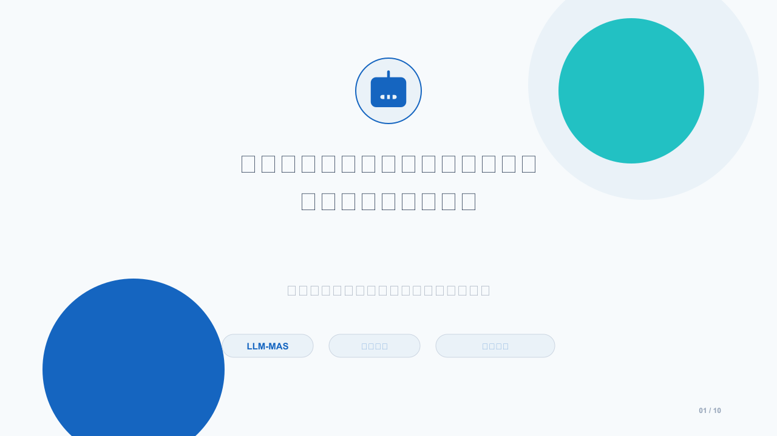
Notes:
本页先给出汇报主题：中小型大模型在多智能体系统中的作用与发展前景。核心观点是，中小型大模型不是要全面替代超大模型，而是在多角色协作系统中承担基础执行层。它们的关键词是低成本、可部署、可角色化和可治理。
要点：① 主题定位 ② 基础执行层 ③ 多智能体系统语境
时长：0.6 分钟

Slide 2
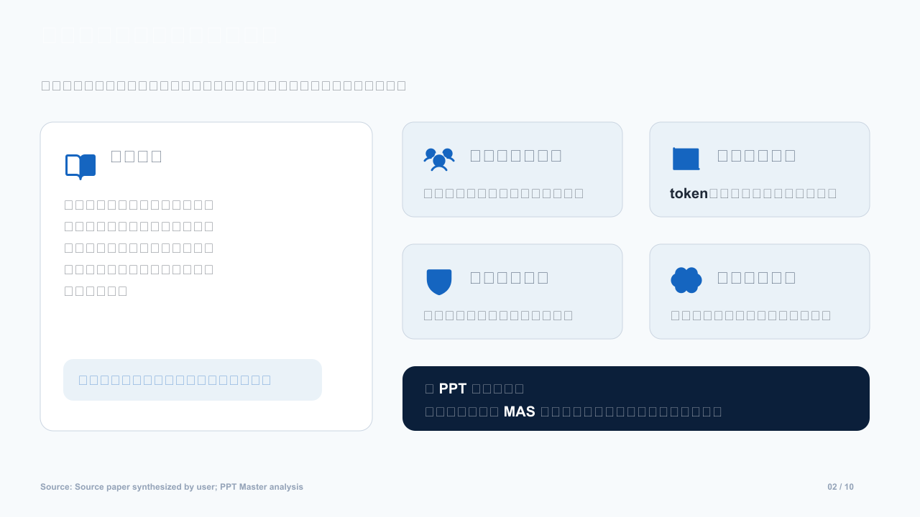
Notes:
[过渡] 在进入概念之前，先说明为什么这个问题重要。大语言模型应用正在从单轮问答转向任务执行，多智能体系统进一步引入角色分工、工具调用和状态管理。这样一来，成本、延迟、权限和可靠性就成为关键约束，因此不可能所有角色都长期依赖最大模型。
要点：① 应用形态变化 ② 多智能体复杂度提升 ③ 需要分层使用模型
时长：0.9 分钟

Slide 3
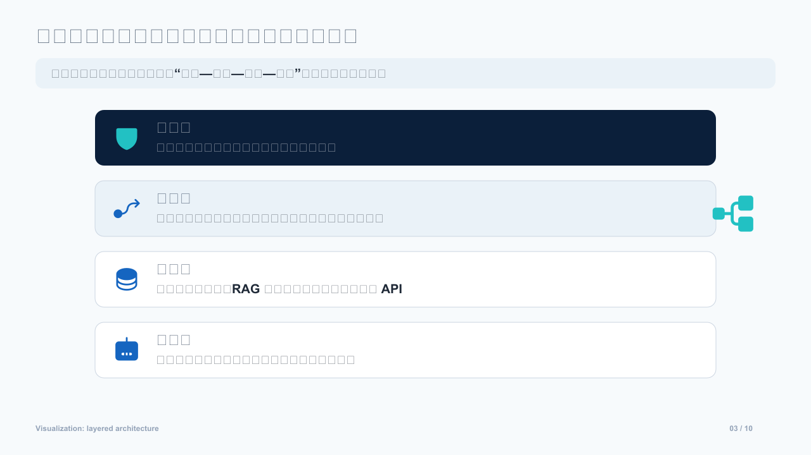
Notes:
[过渡] 多智能体系统不是多个聊天框简单并列，而是一个复合系统。底层是不同角色，上面是模型、RAG、工具和记忆等能力，再往上是工作流和状态管理，最上层是权限、审计和安全治理。中小型大模型的价值要放在这个系统结构中理解。
要点：① 角色层 ② 能力层 ③ 编排层 ④ 治理层
时长：1.0 分钟

Slide 4
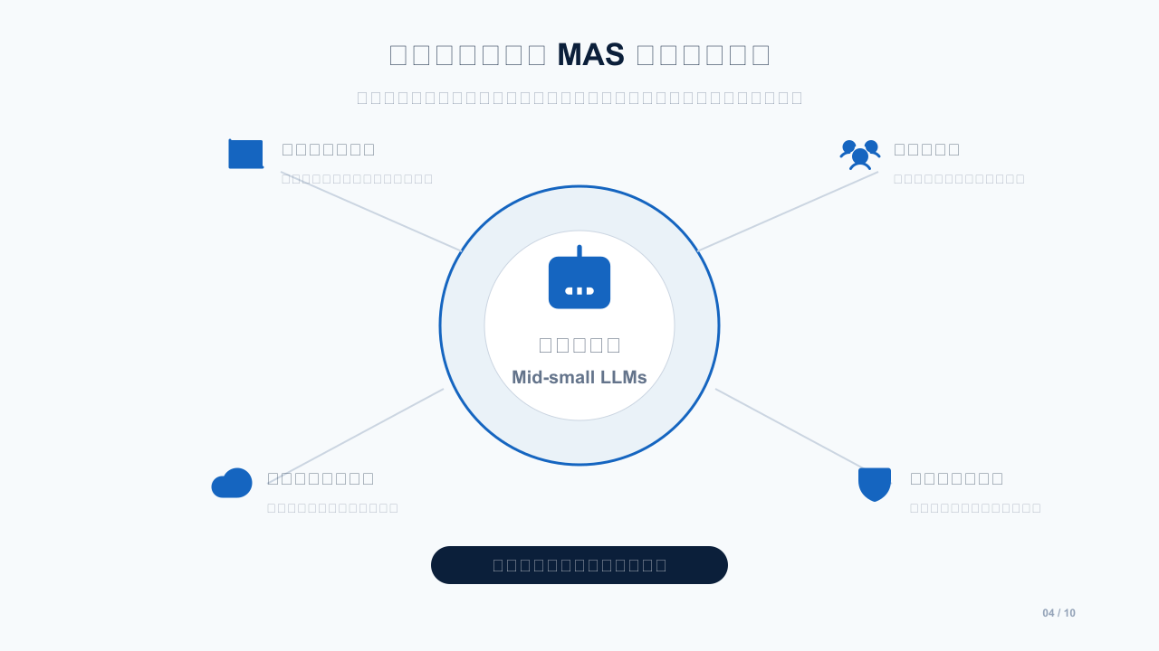
Notes:
[过渡] 基于这个结构，可以明确中小型大模型的定位。它们适合承担高频、明确、边界可控的执行节点，比如分类、摘要、检索改写、安全过滤和工具路由。复杂任务则交给更强模型或人工复核，这是一种互补关系，而不是替代关系。
要点：① 基础执行层 ② 高频节点 ③ 与大模型互补
时长：0.9 分钟

Slide 5
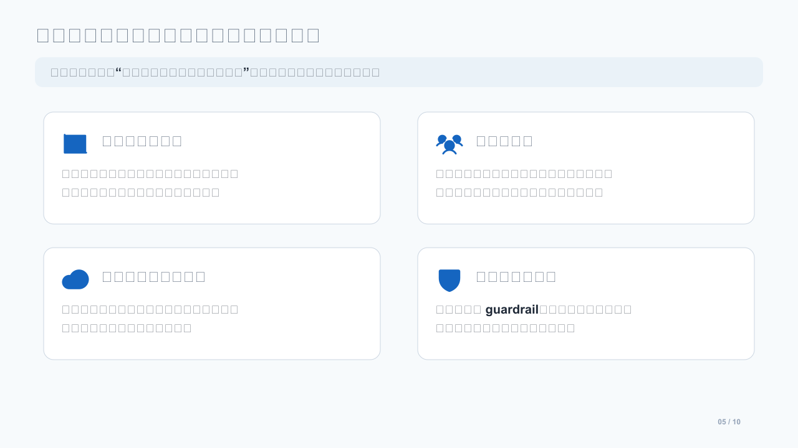
Notes:
[过渡] 具体来看，中小型大模型有四类主要作用。第一是降低成本和响应延迟；第二是支持角色专业化；第三是促进私有化、边缘化和端边云协同；第四是作为安全过滤和评审节点。每一类作用都要建立在任务边界清晰和流程可治理的前提上。
要点：① 成本时延 ② 角色分工 ③ 私有部署 ④ 安全治理
时长：1.1 分钟

Slide 6
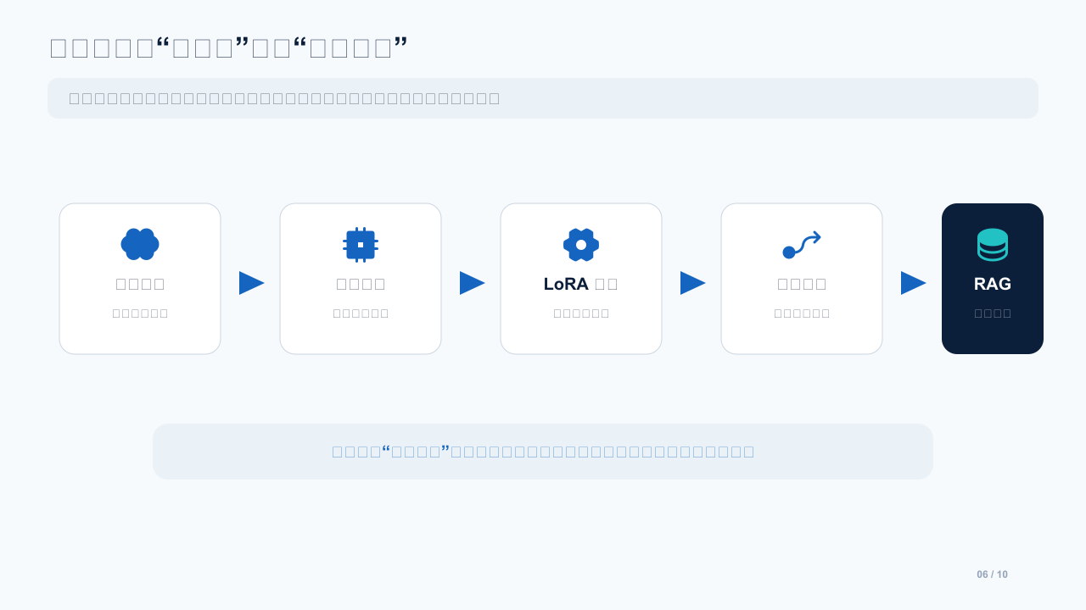
Notes:
[过渡] 这些作用能够成立，是因为背后有一系列技术路线支撑。知识蒸馏可以迁移角色策略，量化和压缩降低部署门槛，LoRA 或 QLoRA 支持低成本领域适配，模型路由决定何时用小模型、何时升级到大模型，RAG 和工作流编排则补足知识和流程边界。
要点：① 蒸馏 ② 量化压缩 ③ 领域适配 ④ 模型路由 ⑤ RAG 与编排
时长：1.1 分钟

Slide 7
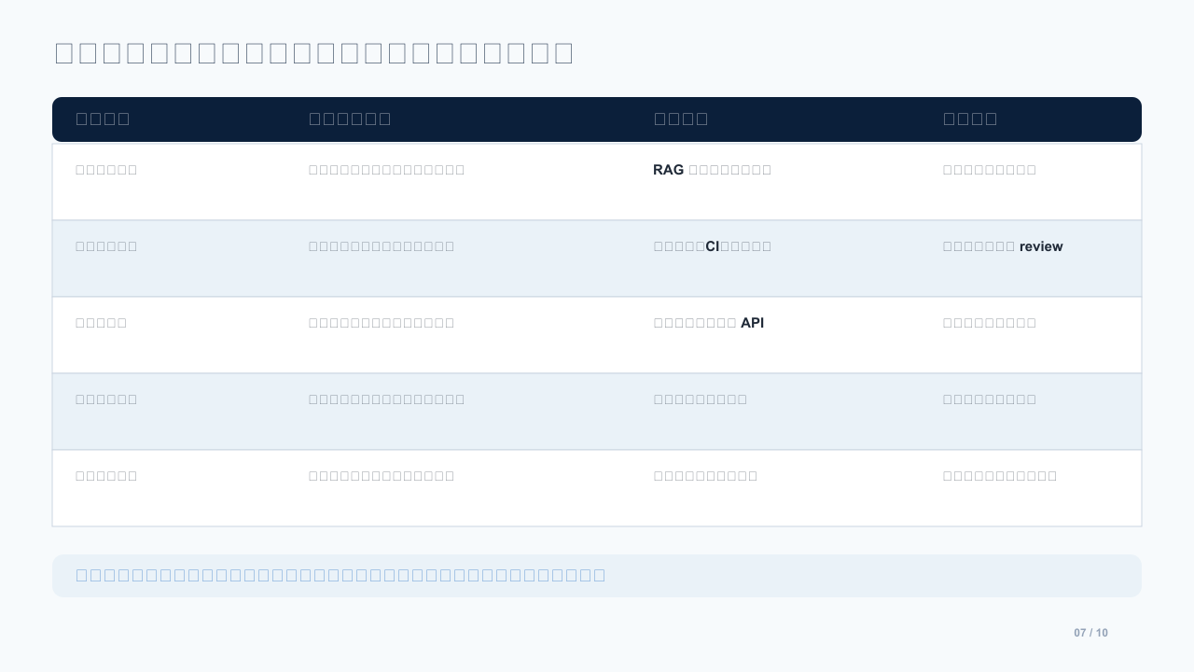
Notes:
[过渡] 在应用层面，最适合中小型大模型的是高频、边界清晰、需要私有化或审计的任务。比如企业知识助手中的查询改写和检索摘要，软件工程中的文件摘要和测试说明，客服工单中的意图识别和异常升级。高风险领域则必须保留专家复核。
要点：① 企业知识 ② 软件工程 ③ 客服工单 ④ 边缘设备 ⑤ 垂直行业辅助
时长：1.0 分钟

Slide 8
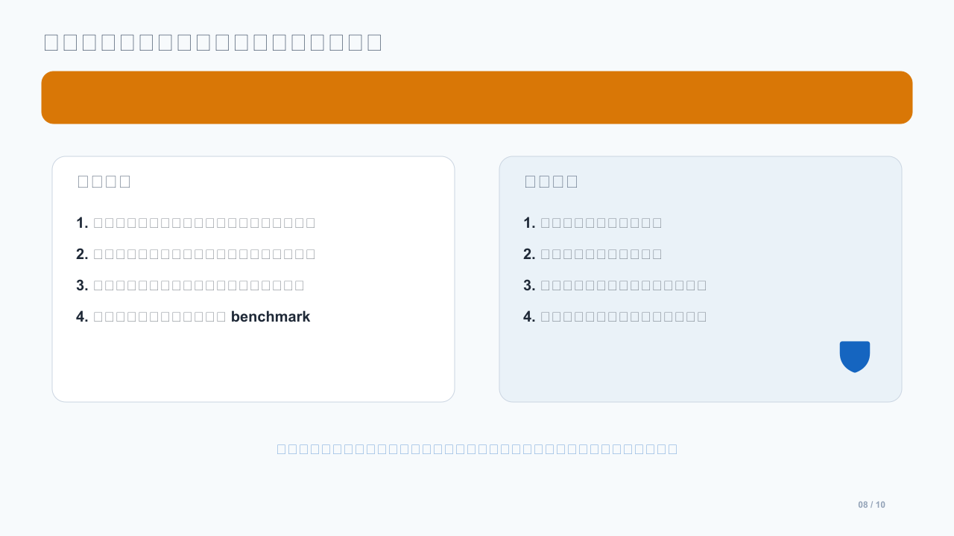
Notes:
[过渡] 需要强调的是，多智能体并不天然更可靠。一个智能体的错误可能被其他智能体继续引用，形成级联幻觉；工具调用如果权限过大，也可能造成真实系统损害。因此必须用任务分级、日志回放、权限最小化、沙箱执行和端到端评估来治理。
要点：① 能力上限 ② 协作风险 ③ 工具权限 ④ 系统级评估
时长：1.1 分钟

Slide 9
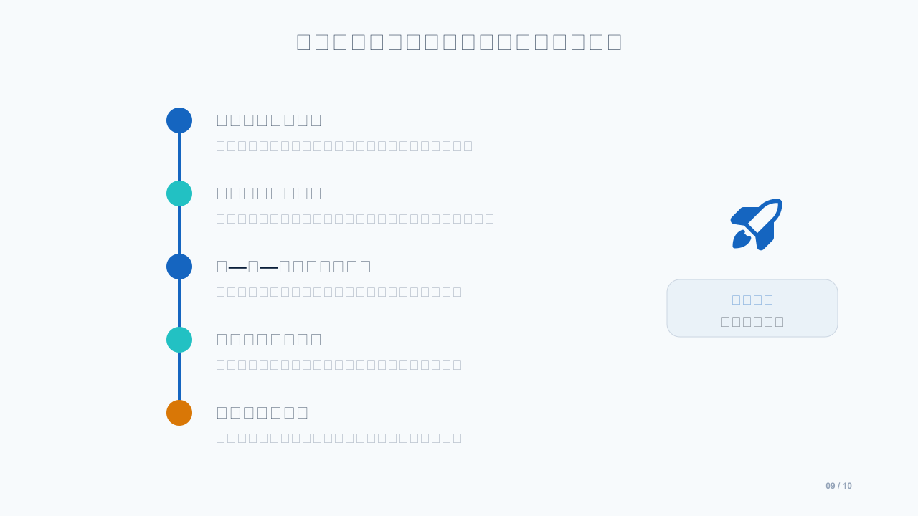
Notes:
[过渡] 未来的发展方向可以概括为从模型大小竞争转向系统协同。大小模型会通过路由机制配合，角色专用中小模型会更多出现，端—边—云多智能体架构会扩展应用边界，多智能体轨迹蒸馏可能降低长期部署成本，安全治理也会从外部补丁变成内生机制。
要点：① 大小模型协同 ② 角色专用模型 ③ 端边云架构 ④ 轨迹蒸馏 ⑤ 安全内生化
时长：1.0 分钟

Slide 10
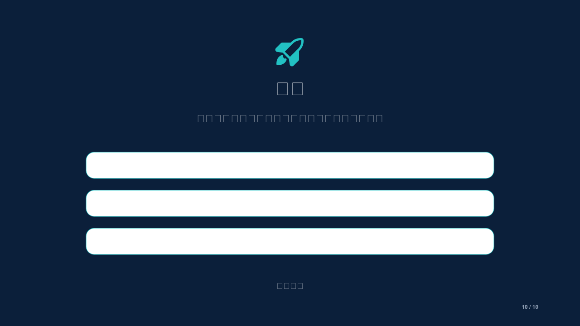
Notes:
[过渡] 最后总结全文。中小型大模型的价值不是取代超大模型，而是在多智能体系统中成为低成本、低延迟、可私有化、可角色化和可治理的基础执行层。真正成熟的系统，会在模型、工具、知识、流程和安全之间形成可验证、可维护、可持续的协同结构。
要点：① 不是替代品 ② 是基础执行层 ③ 未来取决于系统协同与治理成熟
时长：0.8 分钟

